Slide 1
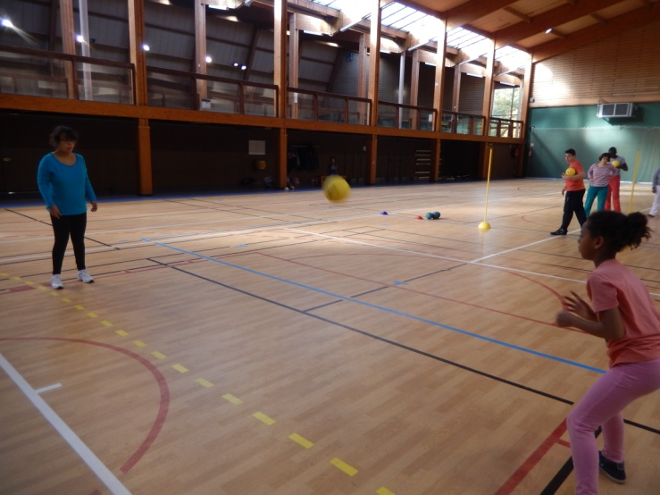
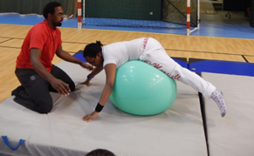
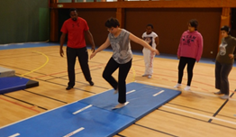
DU LUNDI 25 AU VENDREDI 29 AVRIL 2016
10H -16H
STAGE DE SPORT ADAPTE
MULTISPORT
COMPLEXE SPORTIF MARCEL BEC
ROUTE DU PAVILLON DE L’ABBE
92190 MEUDON

